Slide 1
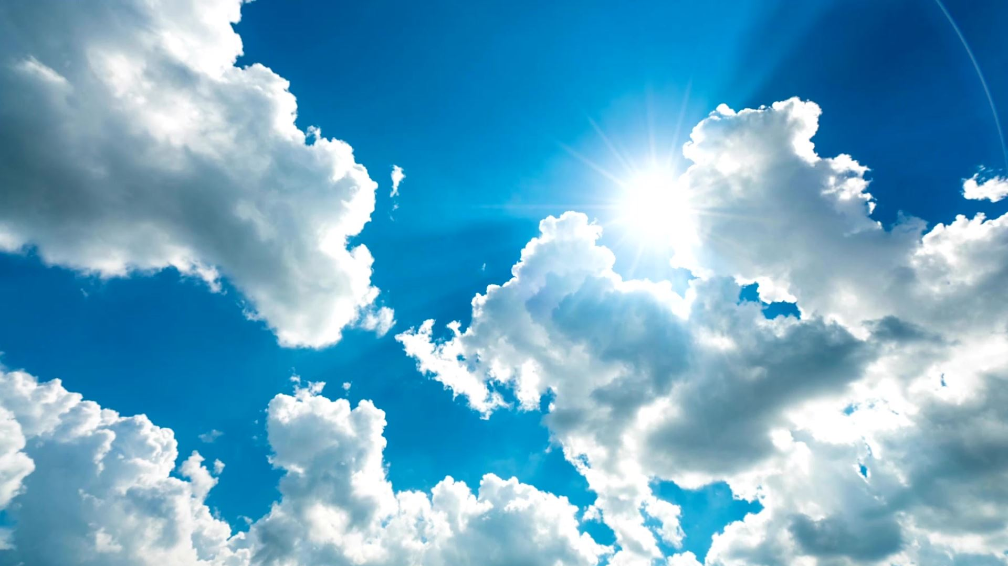
Bulut Bilişim Dersi Dönem Sonu Uygulaması
Göktürk-Sular Projesi
Gelişmiş Ölçümlü kontrol ve Tarımsal Üretimi koruma, sulama ve raporlama
Danışman: Dr. Hüseyin Parmaksız
Hazırlayanlar: Berkay ÇINAR
Osman Kadir ZOPLAN

Slide 2
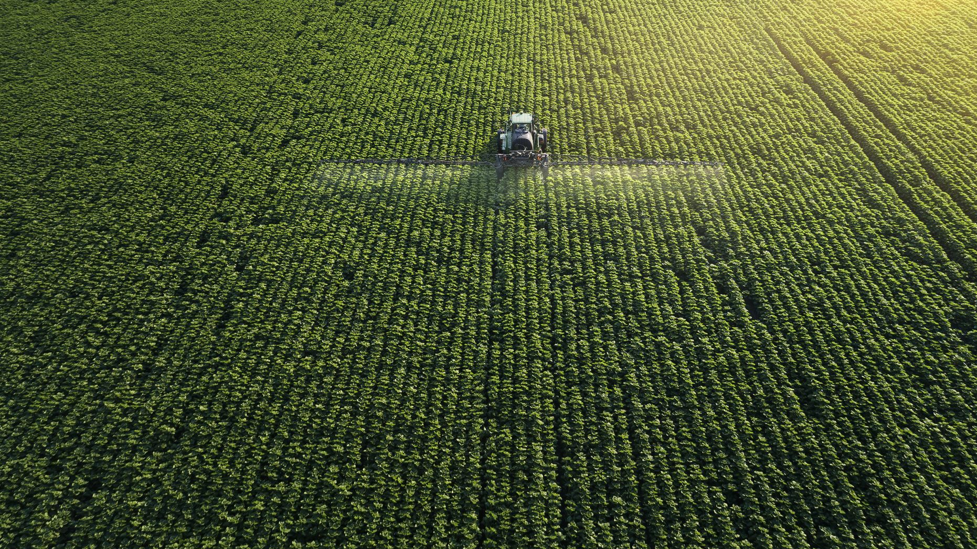
Göktürk-Sular Projesi
Gelişmiş Ölçümlü kontrol ve Tarımsal Üretimi koruma, sulama ve raporlama
İklim Değişikliği Nedeniyle Tarımsal Üretimde Oluşan Üretim Bozukluğu ve Aksaklığını, Yapay İklimlendirme Yöntemiyle Çözmeyi Amaçlamaktadır.
Topraktaki Nem Oranı, Hava Isı ve Nem Değerlerindeki Değişimleri ve Yağmur Verilerini Tarım Arazileri ve Seralarda Konumsal Takip, Değerleri Doğal Tekniklerle Dengeleme ve Korumayı Amaçlamaktadır.
Tarım Arazileri Ve Seralardaki Sulama Sistemleriyle Entegre (Uyumlu ve Bütünleşik) Çalışması Suretiyle Bitki Varlıklarının Korunumu ve Üretimini Otonom(Kendi Kendine İşlem) Gerçekleştirmesi Suretiyle Sağlanmasını ve Çiftçilerin Eylemlerini Kolaylaştırması, Mekandan Uzak Olsa Bile Ürünlerini Etkileyecek Anlık Durumlardan Haberdar Olmasını, Teknolojik İmkanlar Sayesinde Ürünlerini Zaman ve Kazanç Kaybı Olmadan Koruması İçin Geliştirilmeye Başlanmıştır.

Slide 3
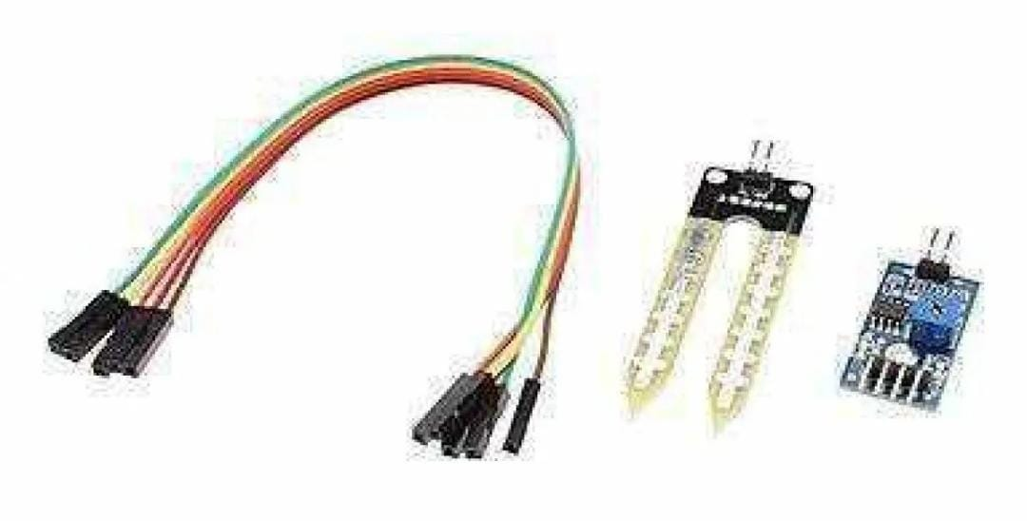
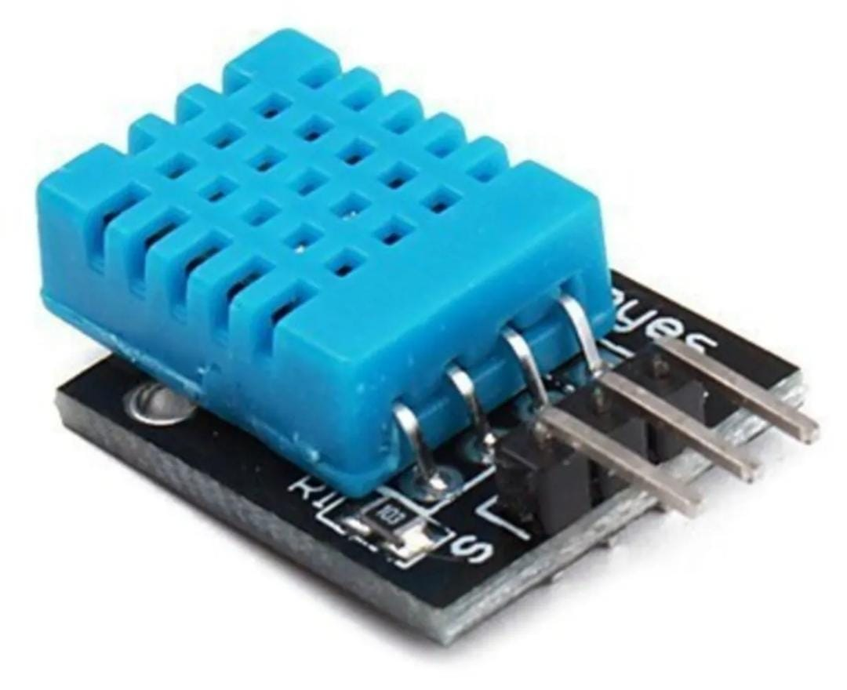
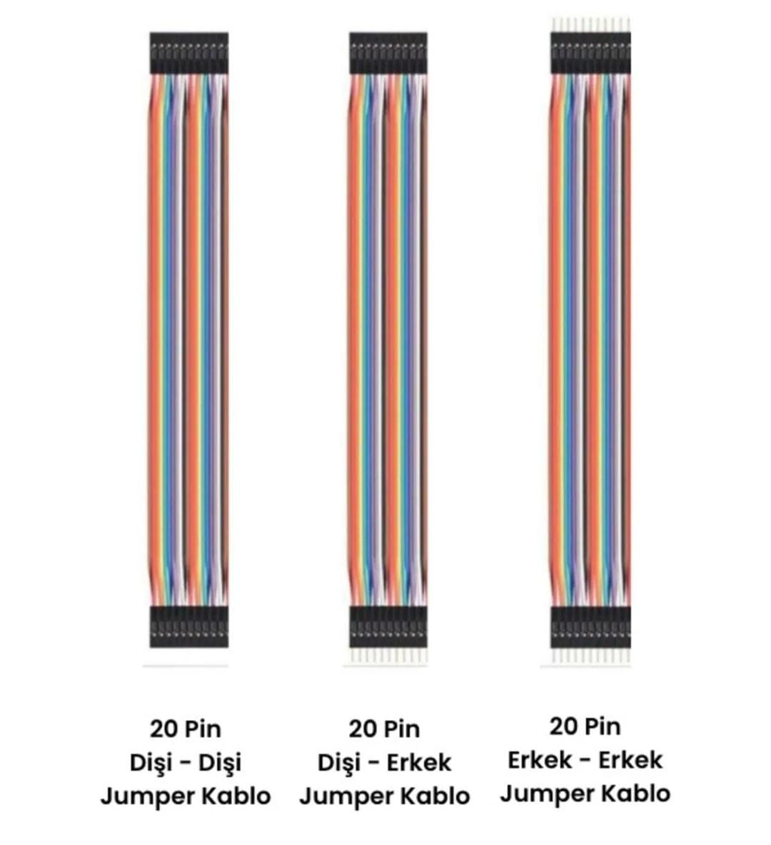

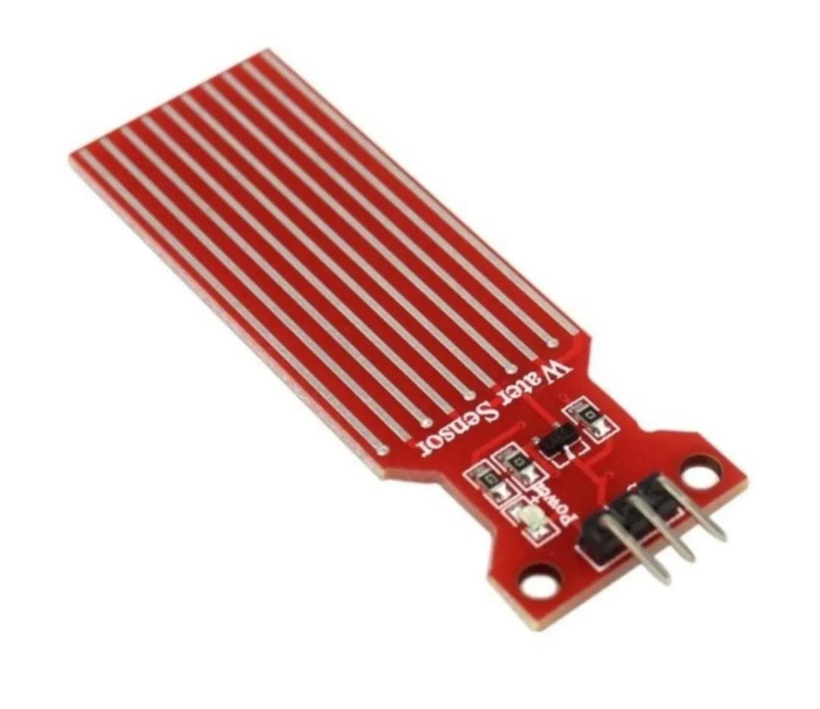
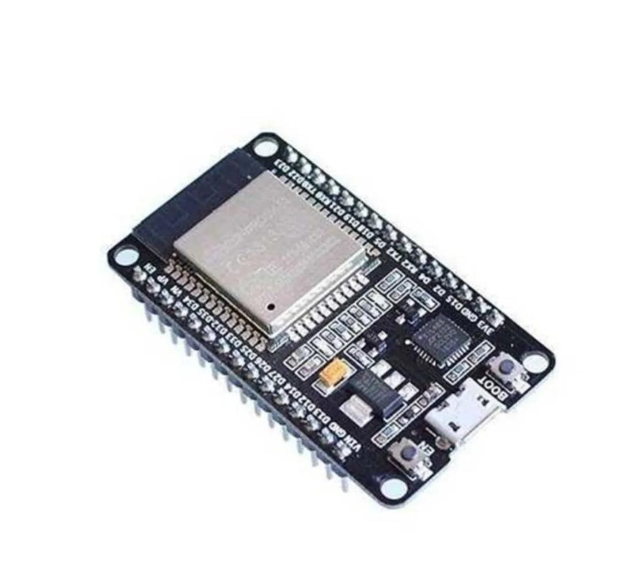
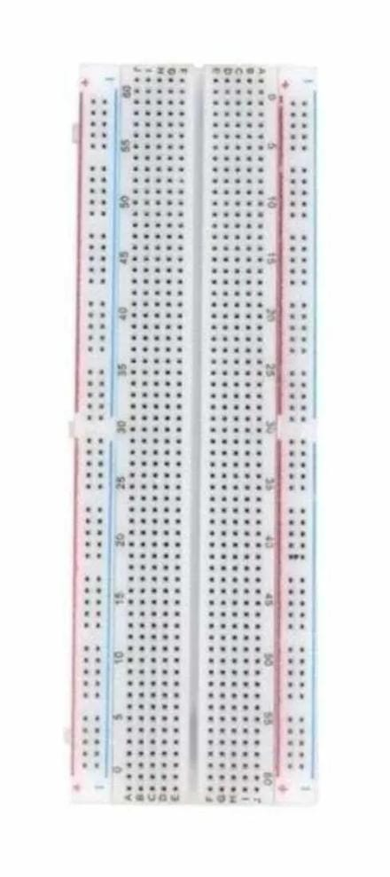
Kullanılan Aygıtlar

Slide 4
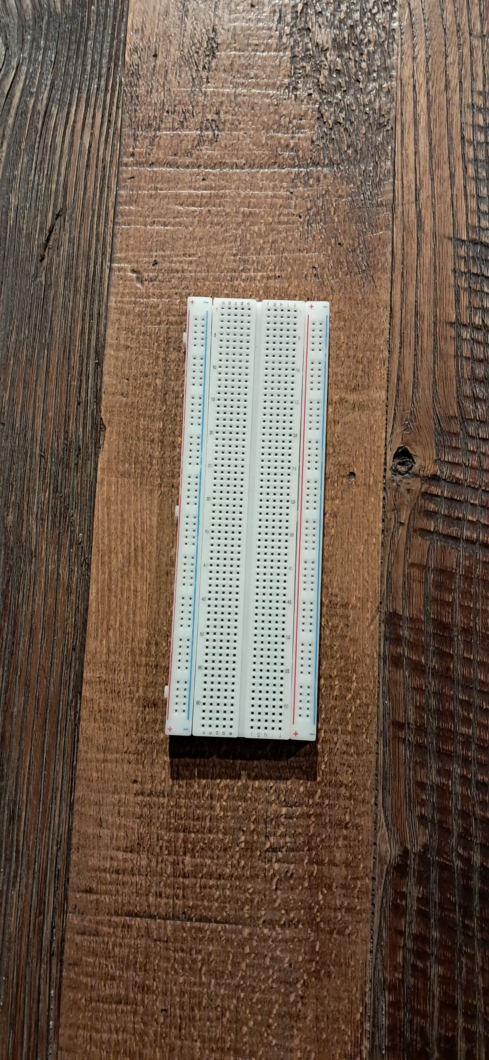
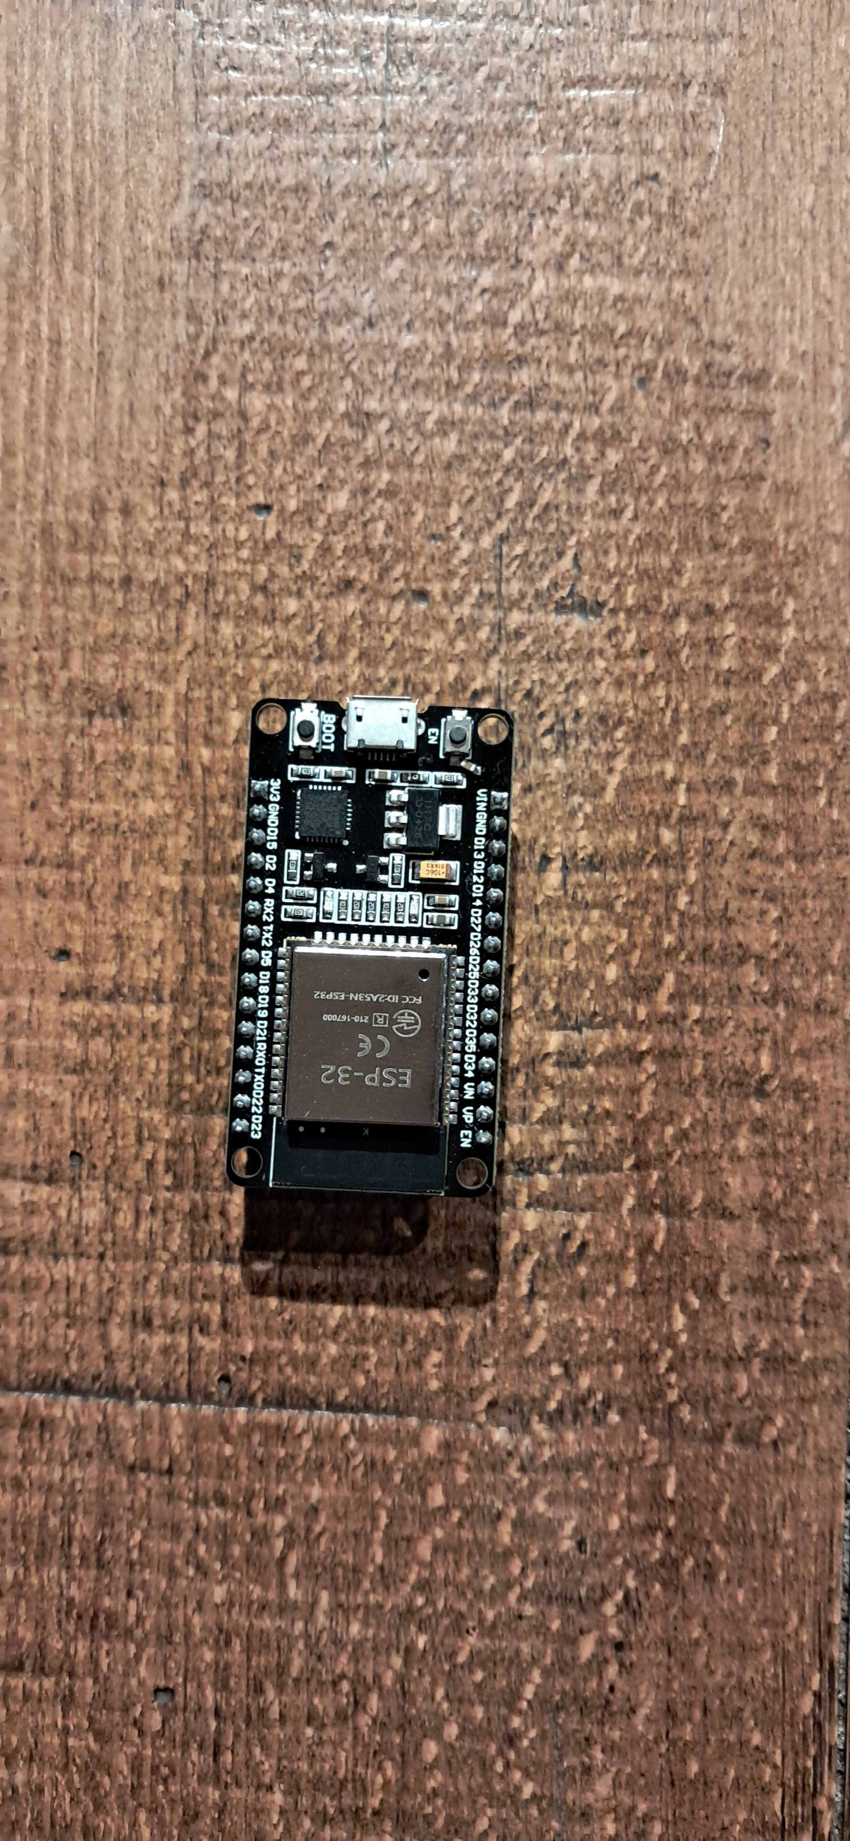
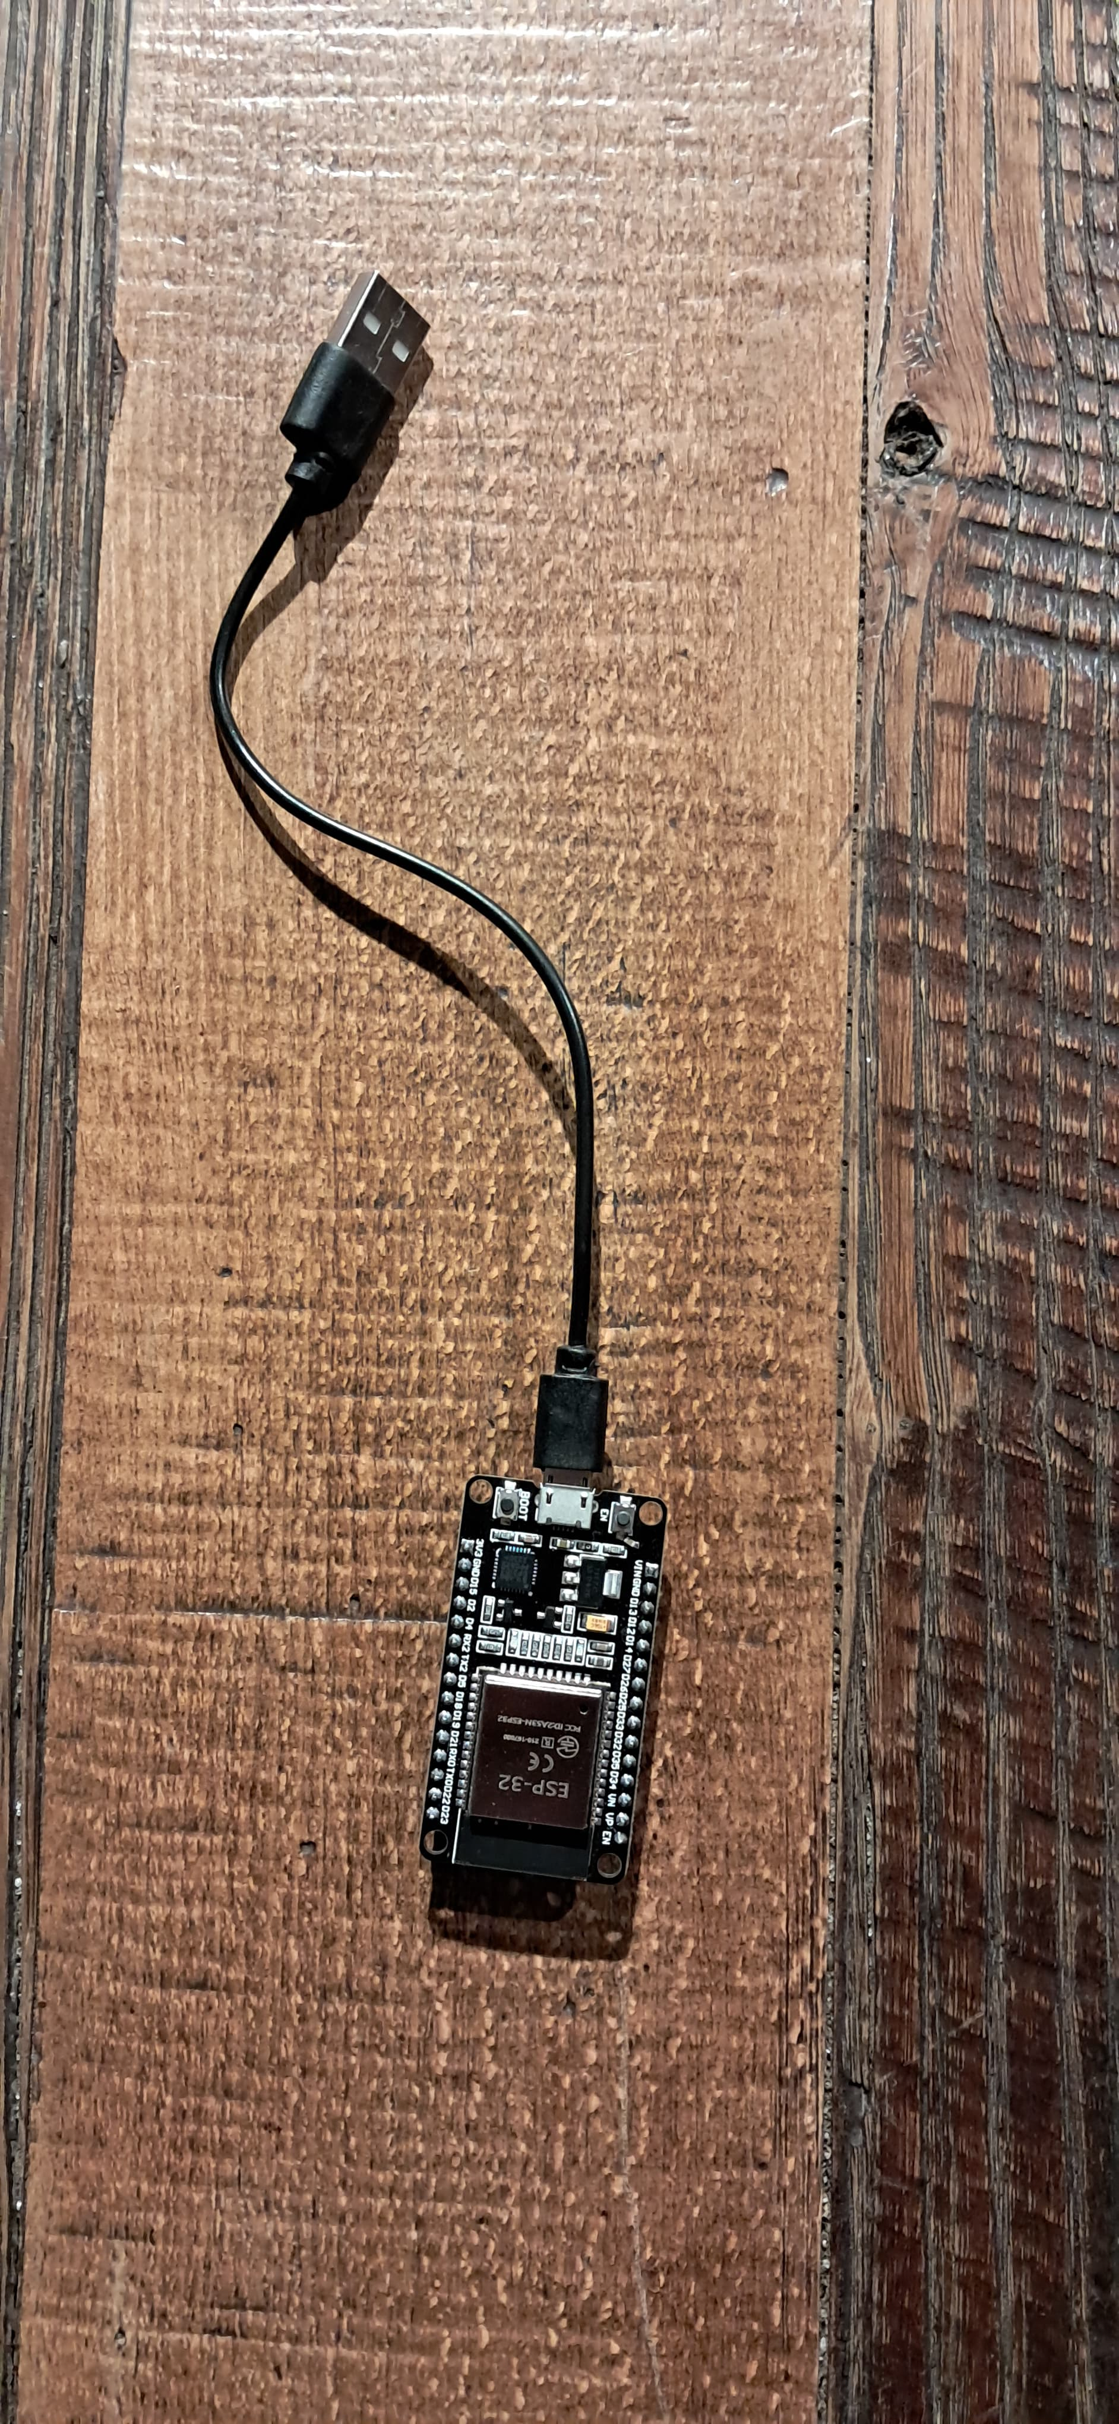
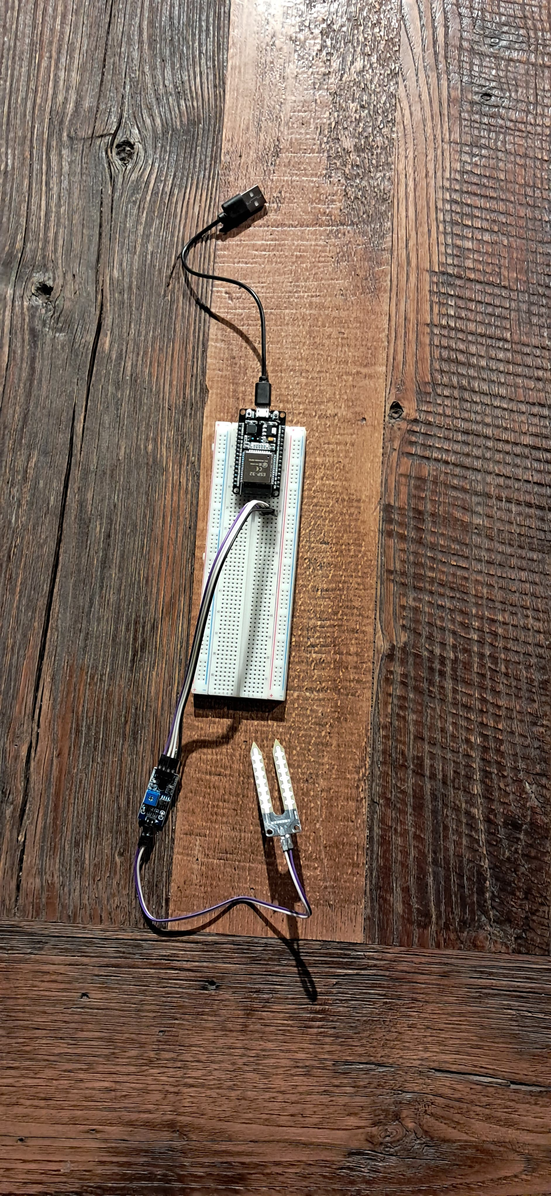
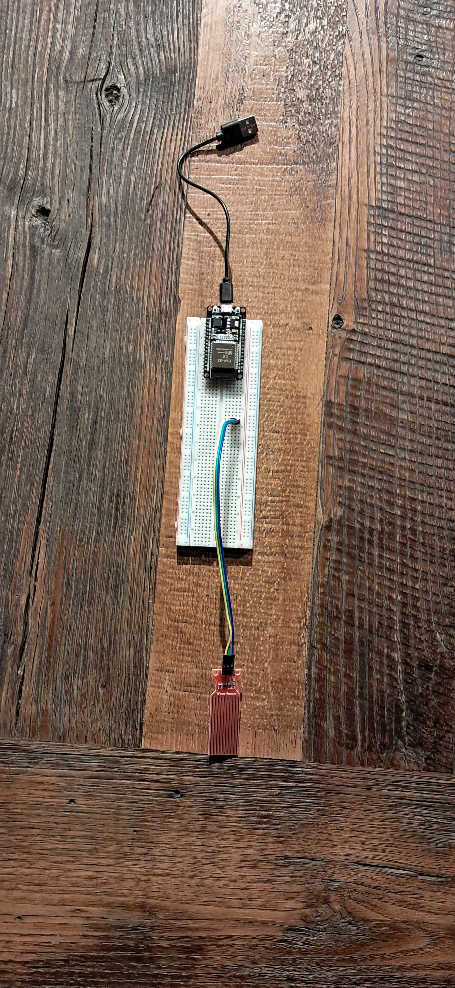
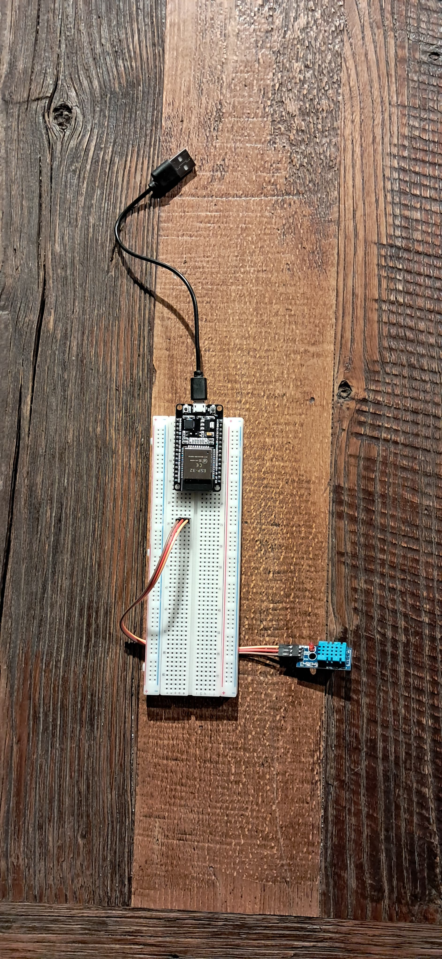
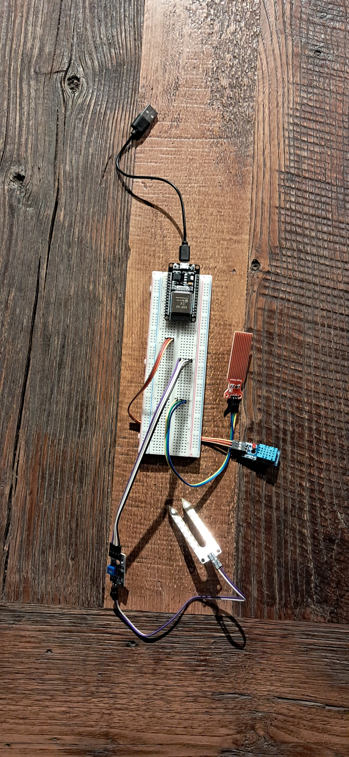
Donanım Kurulum Süreci

Slide 5
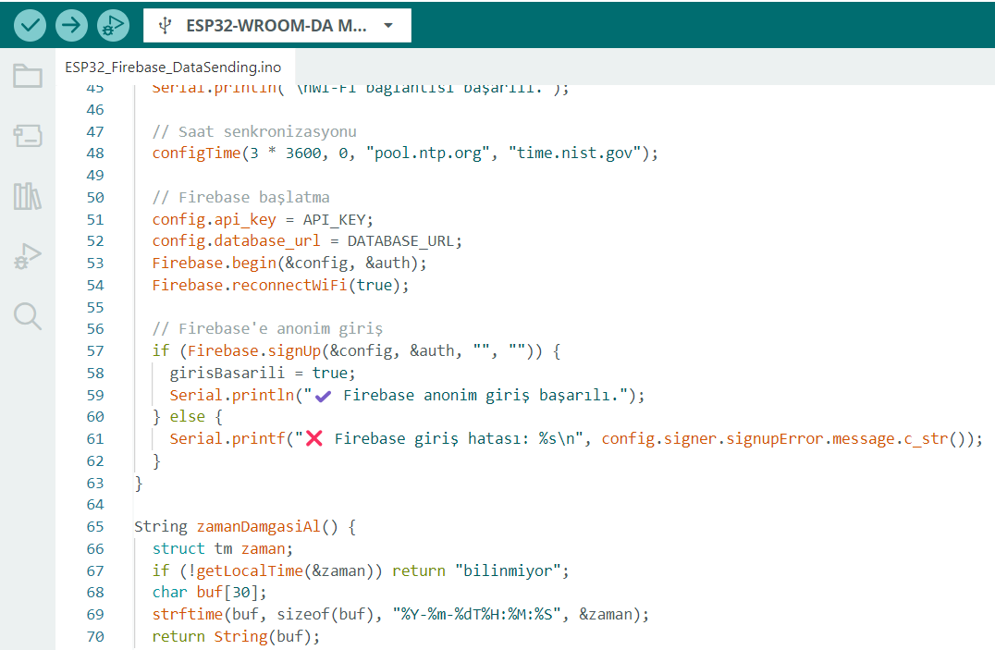
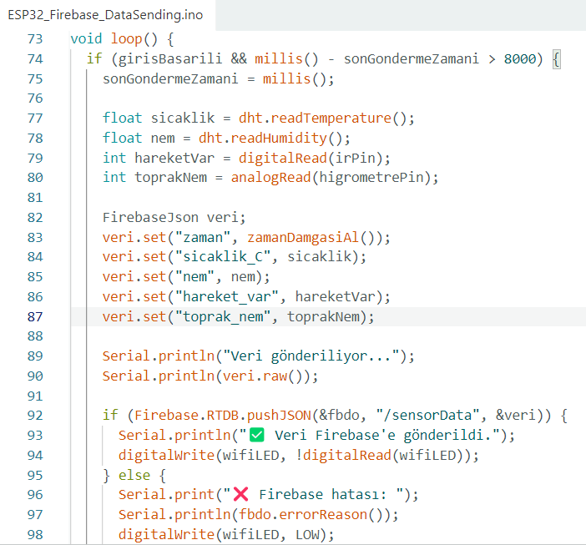
Kullanılan Kodlar

Slide 6

Karşılaşılan Sorunlar
Subnet Mask/İp Sorunu
Thinkspeak Sistem Sorunu
Google Cloud Pahalı
Amazon Web Services(AWS) Karmaşık
Yandex ve Diğer Rus Platformlarında Dil ve Farklılık

Slide 7
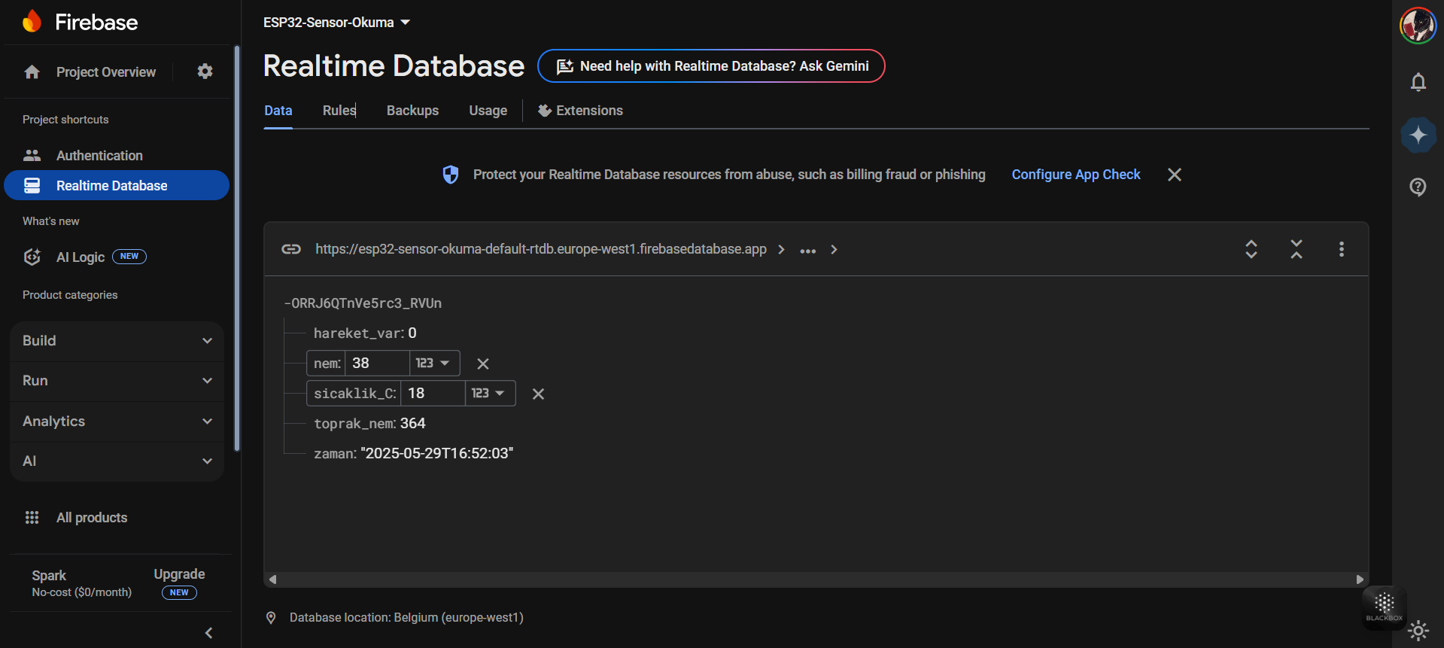
Firebase'e Yüklenen Örnek Veri

Slide 8
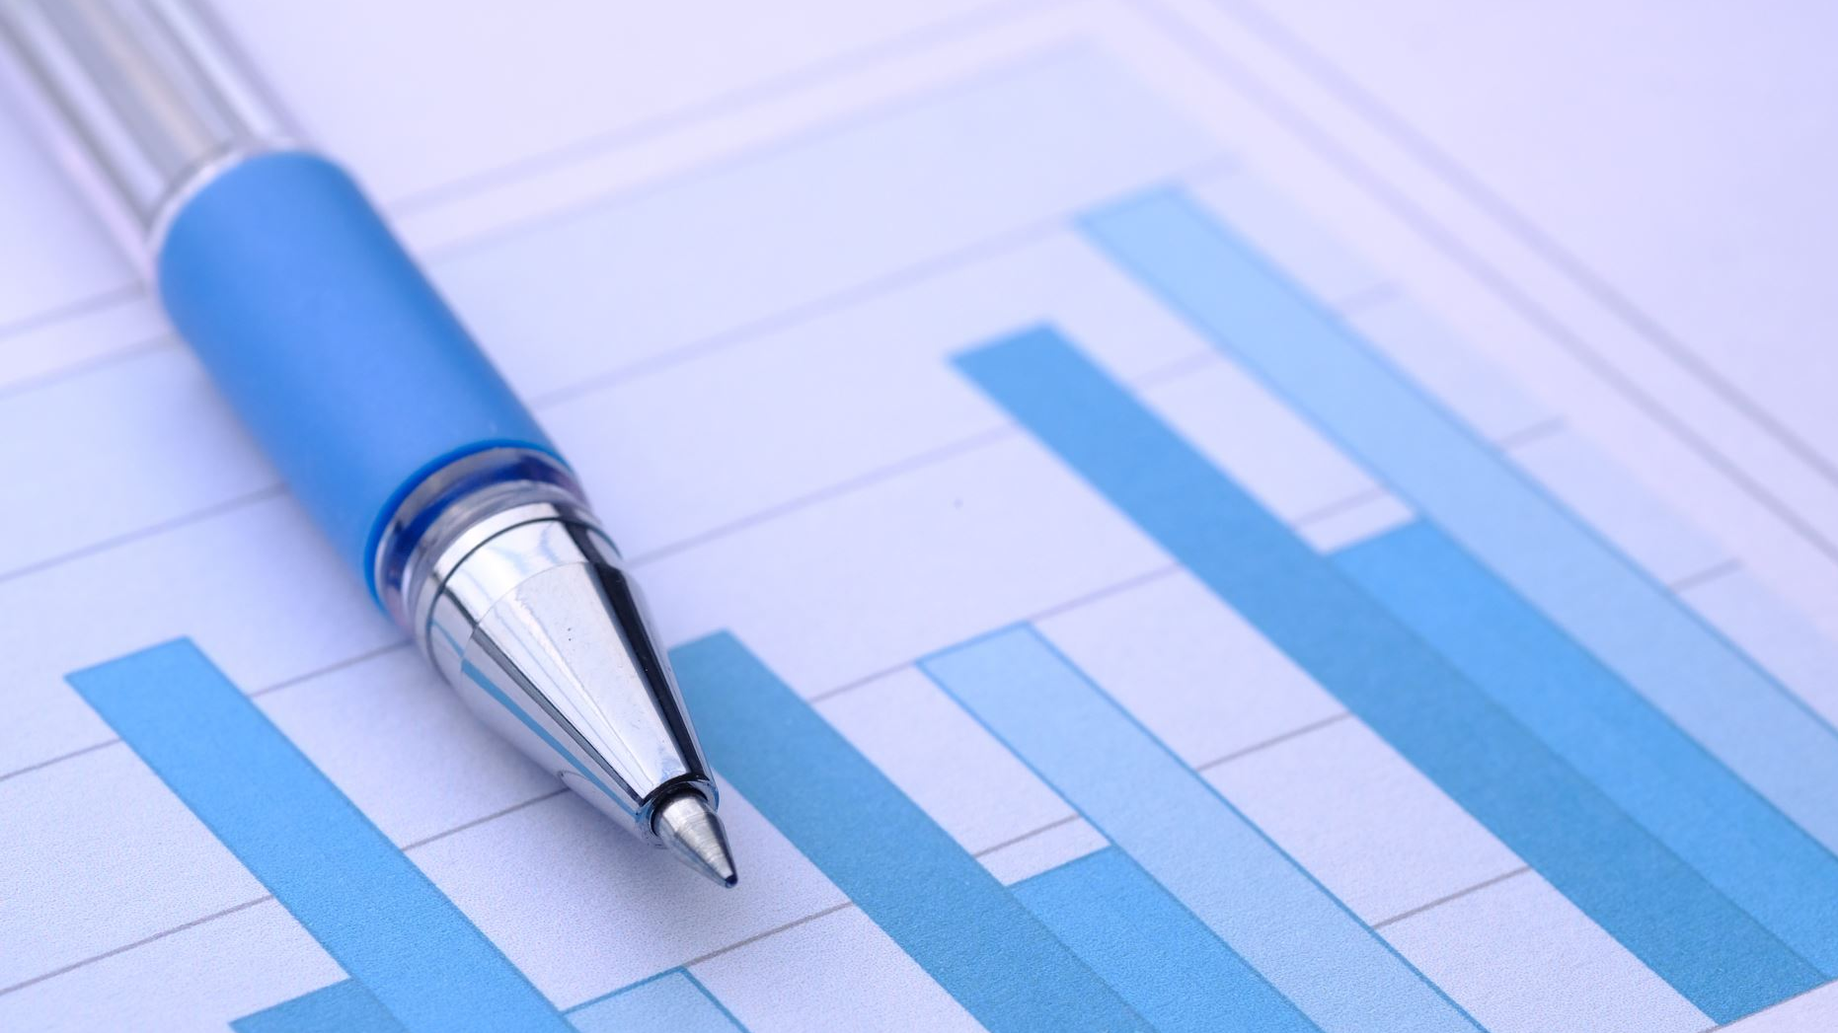
Sonuç
ESP32 Kurulumu Sağlandı.
Sensörler Bağlandı.
Kodlar Yazıldı ve Yüklendi
Sensörler Başarıyla Çalıştırıldı, Daha Sonra Gerçekleşen Hatalar Not Alındı.
Firebase'ten API Oluşturuldu ve Kodlara Eklendi.
Veriler Firebase'te Oluşturulan Datebase'e yedeklendi ve Güç Kaynağına Bağlı Olduğu Sürece Yedeklenmeye Devam Etmesi Sağlandı.

